Slide 1

ГОСУДАРСТВЕННАЯ ИТОГОВАЯ АТТЕСТАЦИЯ ПО ОБРАЗОВАТЕЛЬНЫМ ПРОГРАММАМ ОСНОВНОГО ОБЩЕГО ОБРАЗОВАНИЯ 2023-2024 учебный год

Slide 2

Приказ Минпросвещения России и Рособрнадзора
от 04.04.2023 №232/551 "Об утверждении
Порядка проведения государственной итоговой аттестации по образовательным программам
основного общего образования"
к ГИА-9 допускаются обучающиеся, не имеющие академической задолженности и в полном объеме выполнившие учебный план и получивших ЗАЧЕТ за итоговое собеседованиение

Slide 4
Смена выбора
Обучающиеся вправе изменить (дополнить) перечень указанных в заявлении экзаменов только при наличии у них уважительных причин (болезни или иных обстоятельств, подтвержденных документально).
В этом случае обучающийся подает заявление с указанием измененного перечня учебных предметов и причины изменения заявленного ранее перечня.
Указанное заявление подается не позднее чем за две недели до начала соответствующих экзаменов

Slide 5

Место проведения: Гимназия №67 и другие школы
РАСПИСАНИЕ ОГЭ
Дата | День недели | Предметы
21 мая | Вторник | Английский язык, устный
22 мая | Среда | Английский язык, письменный
27 мая | Понедельник | информатика
30 мая | Четверг | География, химия -178
3 июня | Понедельник | Русский язык
6 июня | Четверг | Математика
11 июня | Вторник | Обществознание - 178
14 июня | Пятница | Биология - 172, физика - 178

Slide 6
Продолжительность экзаменов
Математика Русский язык Литература | 3 ч 55 мин
Обществознание История Физика | 3 ч
Информатика Биология География | 2 ч 30 мин
Английский язык | 2 ч +15 мин

Slide 7
Можно использовать на экзамене:
Математика | Линейка, справочные материалы
Русский язык | Орфографический словарь
География | Линейка, непрограммируемый калькулятор, атласы
Химия | Таблицы, непрограммируемый калькулятор
Биология, физика | Линейка, непрограммируемый калькулятор

Slide 8
Общественное наблюдение
В целях обеспечения соблюдения порядка проведения ГИА существует институт общественных наблюдателей.
Общественные наблюдатели могут присутствовать на всех этапах проведения ГИА, в том числе при проверке экзаменационных работ и при рассмотрении апелляций по вопросам нарушения установленного порядка проведения ГИА или несогласия с выставленными баллами.

Slide 9
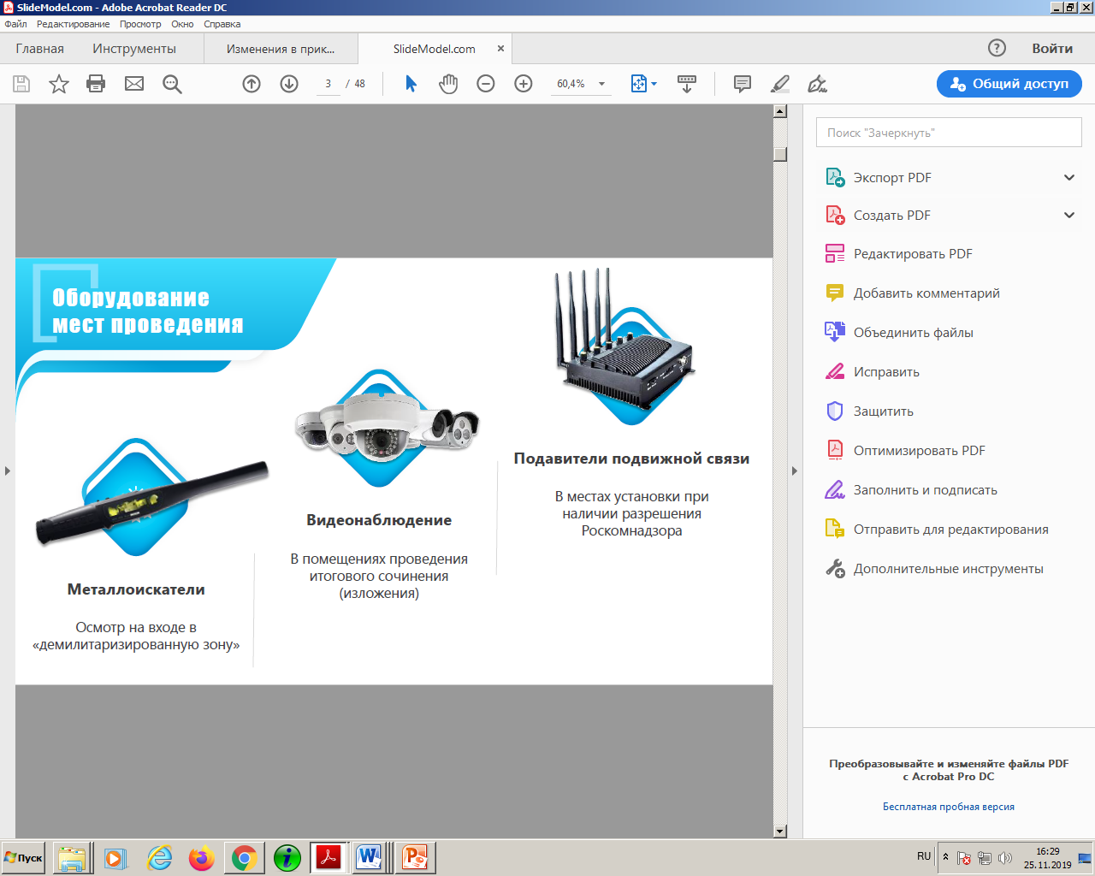

Slide 10

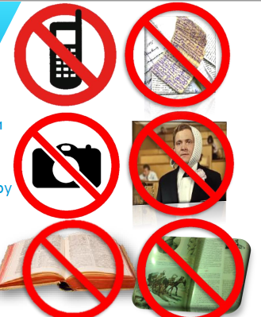
ПРОВЕДЕНИЕ
Участникам ЗАПРЕЩАЕТСЯ свободно перемещаться по ППЭ, разговаривать друг с другом, запрещено иметь при себе:
Средства связи
фото-, аудио-, видеоаппаратуру
Справочные материалы, письменные заметки
Иные средства хранения и передачи информации

Slide 11
Проведение экзамена
Экзамен проводится в ППЭ.
В ППЭ выделяется место для личных вещей
В аудиториях закрываются стенды, плакаты и иные материалы со справочно-познавательной информацией
Для каждого обучающегося выделяется отдельное рабочее место.
Допуск обучающихся в ППЭ осуществляется при наличии у них документов, удостоверяющих их личность.
На входе в ППЭ организаторы проверяют наличие указанных документов у обучающихся.
Обучающиеся рассаживаются за рабочие столы в соответствии с проведенным распределением. Изменение рабочего места не допускается.

Slide 12
Проведение экзамена
До начала экзамена организаторы проводят инструктаж:
порядок проведения экзамена,
правила оформления экзаменационной работы,
продолжительность экзамена,
порядок подачи апелляций о нарушении установленного порядка проведения ГИА и о несогласии с выставленными баллами,
время и место ознакомления с результатами ГИА.
Выдача экзаменационных материалов и листов для записи ответов

Slide 13
Проведение экзамена
Заполнение титульного листа работы, бланков
Объявление начала и окончания экзамена (фиксация на доске)
Выполнение экзаменационной работы:
В случае нехватки места в листах для ответов на задания с развернутым ответом по просьбе обучающегося организаторы выдают ему дополнительный лист
По мере необходимости обучающимся выдаются черновики
Обучающиеся могут делать пометки в КИМ
Записи на КИМ и черновиках не обрабатываются и не проверяются

Slide 14
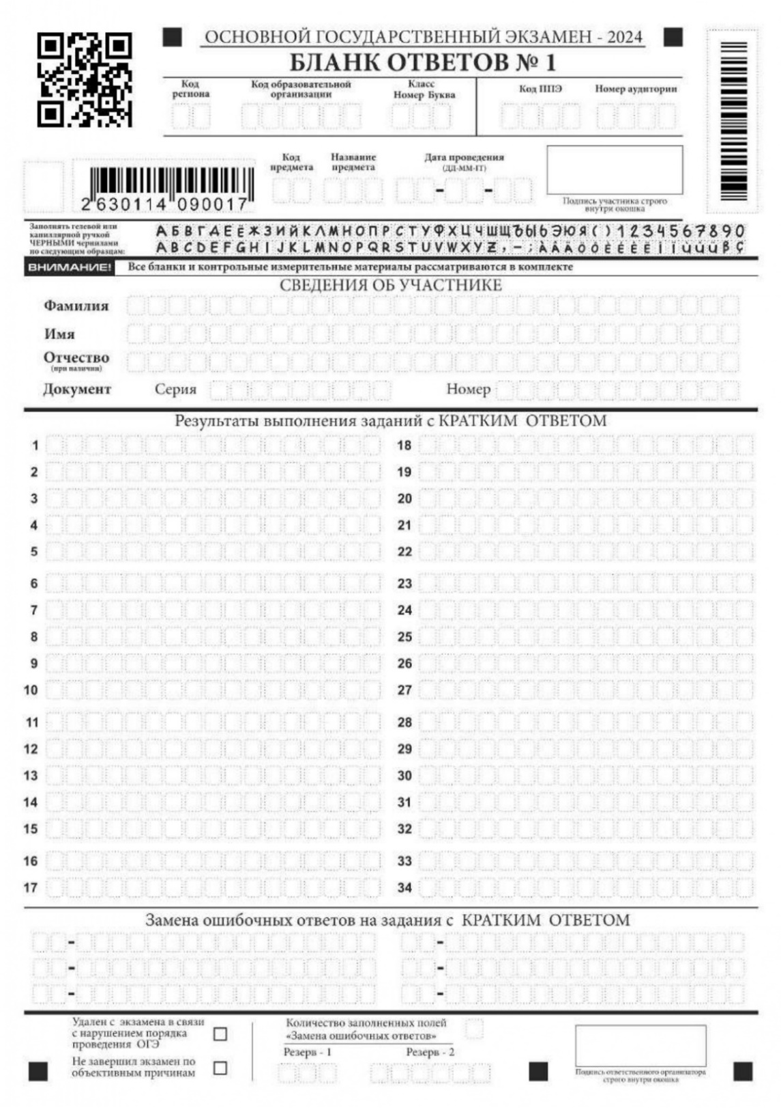

Slide 15
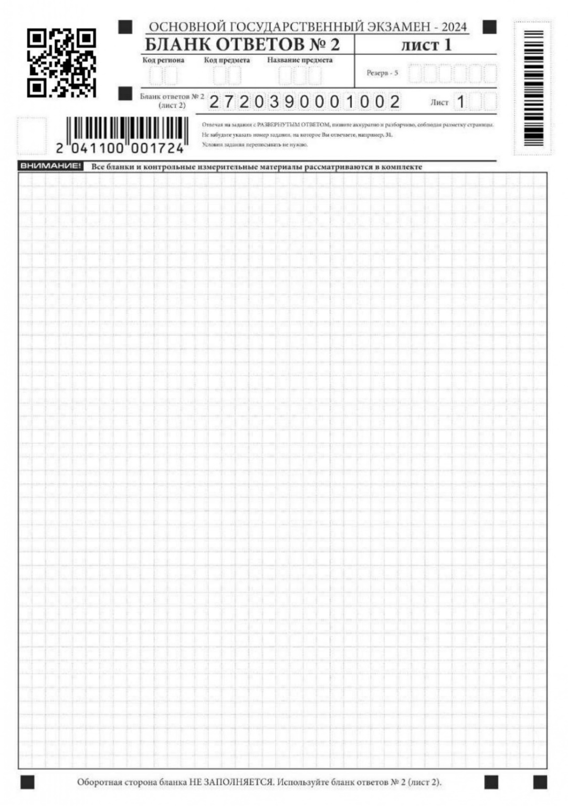
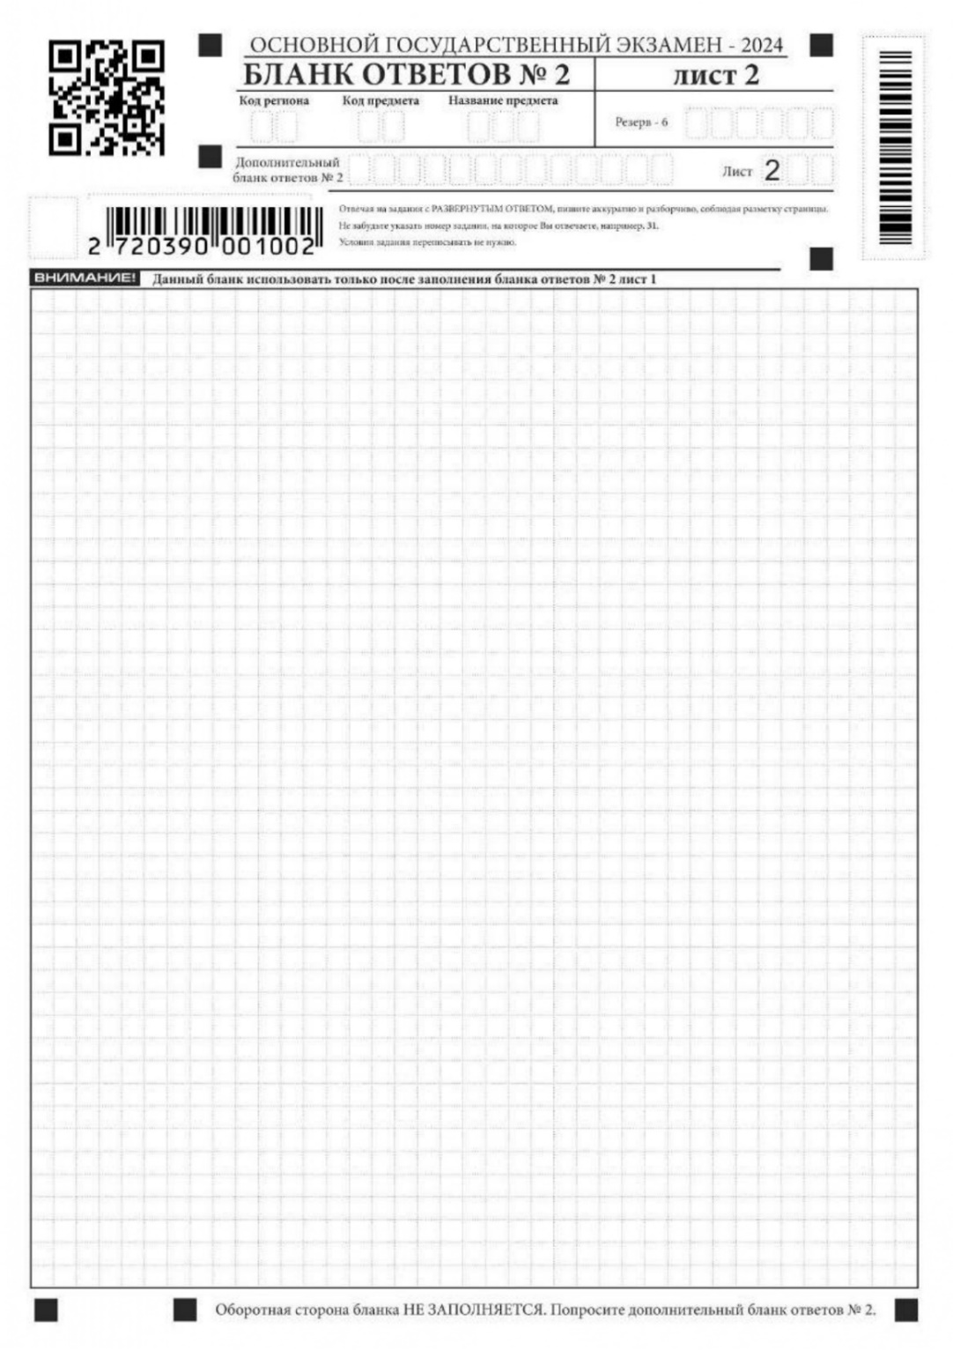
Дополнительный бланк

Slide 16
Бланк ответов предназначен для ответов на задания с выбором ответа, заданий с кратким ответом и заданий с развернутым ответом.
Бланк ответов заполняется гелевой ручкой с яркими черными чернилами.
Участник экзамена должен записывать каждую цифру и букву во всех заполняемых полях бланка аккуратно и разборчиво.
Если участник экзамена не имеет информации для заполнения какого-то конкретного поля бланка ответов, он должен оставить его пустым (не делать прочерков).
Категорически запрещается:
делать в полях бланка, вне полей бланка или в полях, заполненных типографским способом, какие-либо записи и пометки, не относящиеся к содержанию полей бланка;
использовать для заполнения бланка цветные ручки, карандаш, средства для исправления внесенной в бланки информации («замазку», «ластик» и др.).

Slide 17
Заполнение бланка ответов
Заполняются следующие поля:
дата проведения экзамена (ДД-ММ-ГГ);
название муниципального образования (район/городской округ);
номер варианта КИМ
В средней части лицевой стороны бланка ответов расположены поля для записи ответов на задания части 1 с выбором ответа и кратким ответом. Номер выбранного ответа и краткий ответ записывается справа от номера задания в соответствующую ячейку.
Ответ на задание с кратким ответом нужно записать в такой форме, в котором требуется в инструкции к данному заданию, размещенной в КИМ перед соответствующим заданием или группой заданий.
Краткий ответ может быть записан в виде:
слова или словосочетания;
одного целого числа или комбинации букв и цифр;
десятичной дроби, если в инструкции по выполнению задания указано, что ответ можно дать в виде десятичной дроби;
перечисления требуемых в задании пунктов, разделенных запятыми.

Slide 18
Замена ошибочных ответов
В специальных полях лицевой стороны бланка предусмотрены поля для записи исправленных ответов на задания с выбором ответа и с кратким ответом взамен ошибочно записанных.
Для замены внесенного в бланк ответа нужно в соответствующих полях замены проставить номер задания, ответ на который следует исправить, и записать новое значение верного ответа на указанное задание.
Следует обратить внимание на ограничения в количестве ответов, которые можно исправить. Все прочие исправления в бланках ответов недопустимы.
Заполнение дополнительного листа бланка ответов
При недостатке места для ответов на задания с развернутым ответом участник ОГЭ должен продолжить записи на дополнительном листе бланка ответов, выдаваемом организатором в аудитории по требованию участника. При этом организаторы фиксируют связь бланка ответов и дополнительного листа: на дополнительном листе пишется номер бланков основного ответа.

Slide 19
Проведение экзамена
Во время экзамена на рабочем столе обучающегося, помимо экзаменационных материалов, находятся:
а) черная гелиевая ручка;
б) документ, удостоверяющий личность;
в) средства обучения
г) лекарства и питание (при необходимости)
Иные вещи обучающиеся оставляют в специально выделенном месте для личных вещей обучающихся в здании, где расположен ППЭ

Slide 20
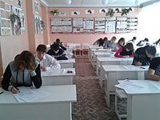
Проведение экзамена
Во время экзамена обучающиеся:
не должны общаться друг с другом;
не могут свободно перемещаться по аудитории;
могут выходить из аудитории и перемещаться по ППЭ только в сопровождении одного из организаторов;
при выходе из аудитории оставляют экзаменационные материалы и черновики на рабочем столе.

Slide 21
Проведение экзамена
Во время проведения экзамена в ППЭ обучающимся запрещается:
иметь при себе средства связи, электронно-вычислительную технику, фото-, аудио- и видеоаппаратуру, справочные материалы, письменные заметки и иные средства хранения и передачи информации;
выносить из аудиторий и ППЭ экзаменационные материалы на бумажном или электронном носителях, фотографировать экзаменационные материалы
Лица, допустившие нарушение устанавливаемого порядка проведения ГИА, удаляются с экзамена

Slide 22
Проведение экзамена
Если обучающийся по состоянию здоровья или другим объективным причинам не завершает выполнение экзаменационной работы, то он досрочно покидает аудиторию.
В таком случае организаторы приглашают медицинского работника и составляют соответствующий акт

Slide 23
Проверка работ
Экзаменационные работы проверяются двумя экспертами (учителя школ Нижегородской области соответствующему предмету)
10 дней
Результаты направляются в министерство образования Нижегородской области для утверждения – 1 день

Slide 24

Ознакомление с результатами
Место ознакомления с результатами экзаменов – МАОУ Школа №70,
каб. зам. директора (каб. 28а)
Место подачи апелляций о несогласии с выставленными баллами – МАОУ Школа №70

Slide 25

АПЕЛЛЯЦИЯ
Участники ГИА 9 вправе подать апелляцию:
по процедуре проведения экзаменов;
о несогласии с полученными результатами
Не рассматриваются апелляции по вопросам:
содержания и структуры КИМ;
связанных с нарушением самими участниками ГИА 9 требований порядка проведения государственной итоговой аттестации;
неправильного оформления экзаменационной работы.

Slide 26
АПЕЛЛЯЦИЯ
Апелляцию о нарушении установленного порядка проведения ГИА обучающийся подает в день проведения экзамена уполномоченному представителю ГЭК, не покидая ППЭ.
Апелляция о несогласии с выставленными баллами подается в течение двух рабочих дней со дня объявления результатов ГИА.
По результатам рассмотрения апелляции о несогласии с выставленными баллами конфликтная комиссия принимает одно из решений:
об отклонении апелляции и сохранении выставленных баллов
об удовлетворении апелляции и
выставлении других баллов

Slide 27
Повторно к сдаче ГИА допускаются
получившие на ГИА неудовлетворительный результат не более чем по двум из сдаваемых предметов;
не явившиеся на экзамены по уважительным причинам (болезнь или иные обстоятельства, подтвержденные документально);
не завершившие выполнение экзаменационной работы по уважительным причинам (болезнь или иные обстоятельства, подтвержденные документально)
Резервные дни:
24-27 июня, 1-2 июля

Slide 28
Повторная сдача ГИА - сентябрь
Обучающиеся:
не прошедшие ГИА;
получившие на ГИА неудовлетворительные результаты более чем по двум учебным предметам;
получившие повторно неудовлетворительный результат по 1 или 2-м пересдаваемым предметам в резервные дни;
нарушившие порядок проведения ГИА

Slide 29
Аттестат
Итоговые отметки
по сдаваемым предметам определяются как среднее арифметическое годовых и экзаменационных отметок
Математика – среднее арифметическое – алгебра, геометрия и оценка за экзамен по математике
по другим учебным предметам выставляются на основе годовой отметки выпускника за 9 класс
Аттестат об основном общем образовании с отличием выдаётся выпускникам 9 класса, успешно прошедшим ГИА (без пересдач) и имеющим итоговые отметки "отлично" по всем учебным предметам учебного плана, изучавшимся на уровне основного общего образования

Slide 30
САЙТЫ В ПОМОЩЬ
fipi.ru - Федеральный институт педагогических измерений
ege.edu.ru - Официальный информационный портал ЕГЭ
www.rustest.ru - Официальный сайт Федерального центра
Тестирования
mon.gov.ru - Министерство образования и науки Российской
Федерации
https://oge.sdamgia.ru/ - Образовательный портал для подготовки к экзаменам

